Slide 1
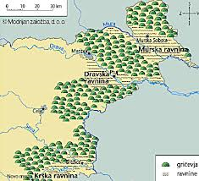
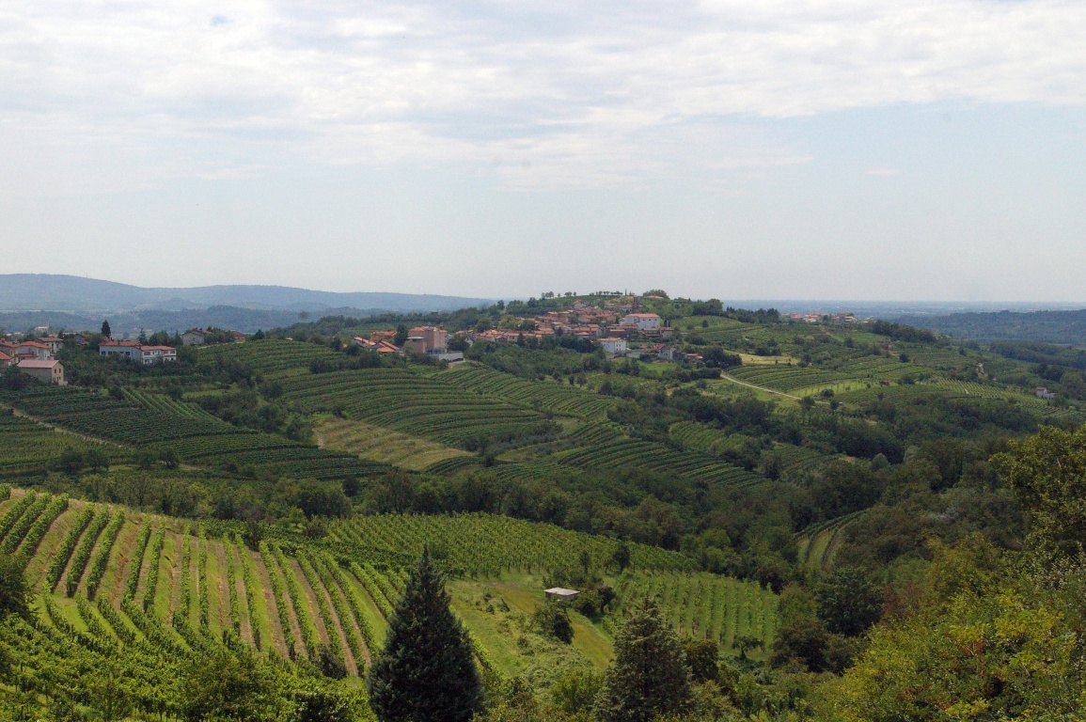
PANONSKI SVET
SLIKA 1: griči in ravnine
SLIKA 2: griči in vasica

Slide 2
PREKMURSKA GIBANICA
PTUJ IN PTUJSKI GRAD
MARIBOR
TERME
MLIN NA MURI
VINA
ŠTORKLJA
KURENT
PANONSKI SVET
ZAKLJUČEK
VASI IN MESTA
ZNAČILNOSTI
PANONSKA HIŠA
PODNEBJE
LEGA
RELIEF

Slide 3
OSNOVNE ZNAČILNOSTI
VSHOD SLOVENIJE
POVRŠINA: 4291 kvadratnih kilometrov
POVPREČNA NADMORSKA VIŠINA: 260,7m
GOSTOTA PREBIVALSTVA: 116 ljudi na km
DELEŽ GOZDA: 33,5%
NAJVEČJE NASELJE: Maribor

Slide 4
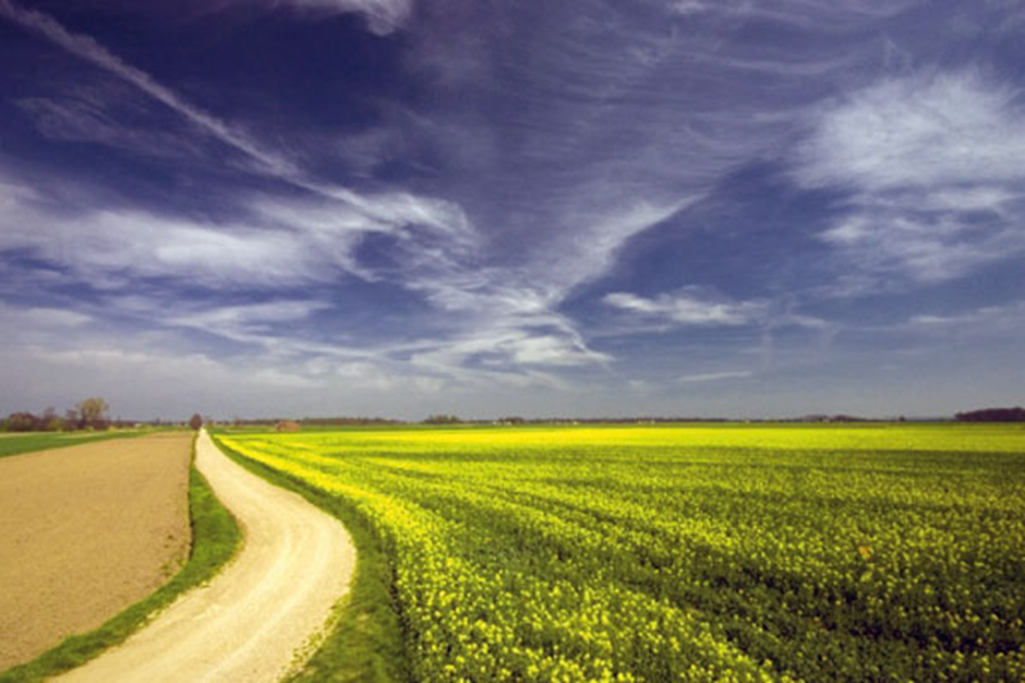
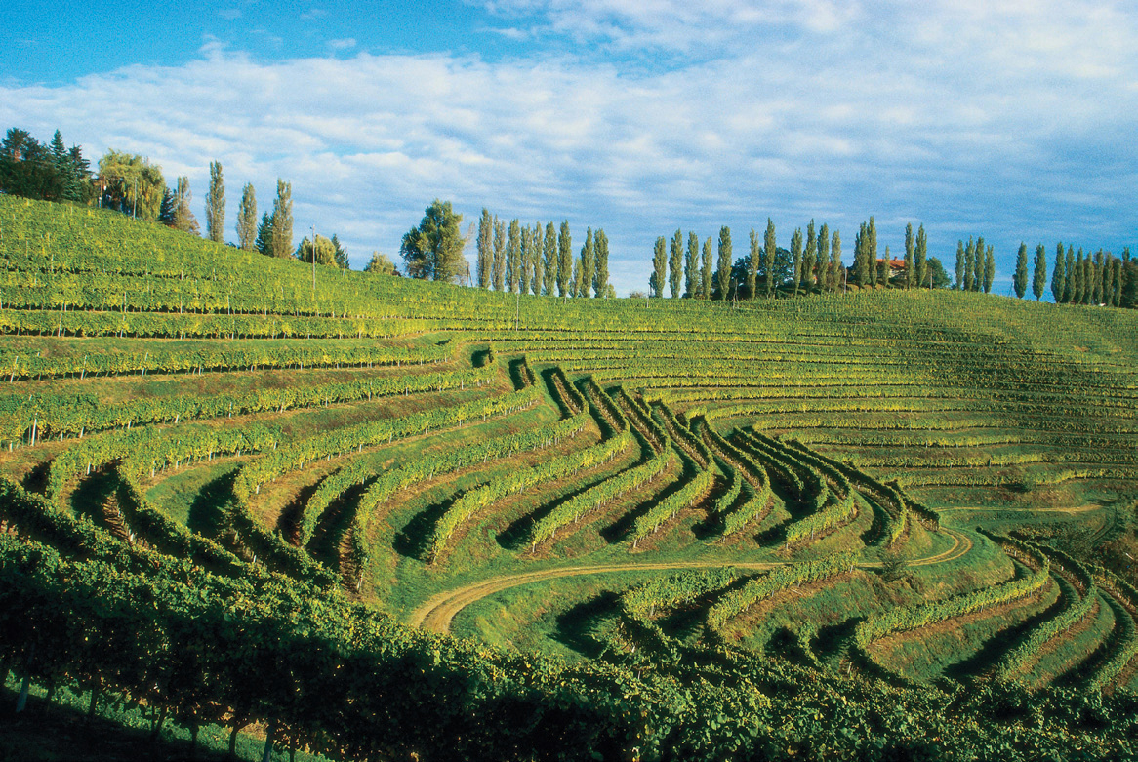
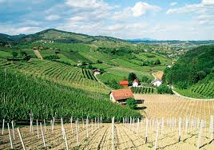
RELIEF
SLIKA 3: ravnina
NAJVEČJE POKRAJINSKE POKRANJE
GRIČEVNAT SVET
RAVNINSKI SVET
SLIKA 4: griči
SLIKA 5: trta

Slide 5
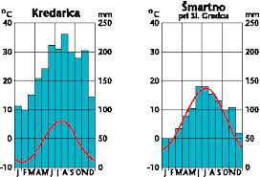
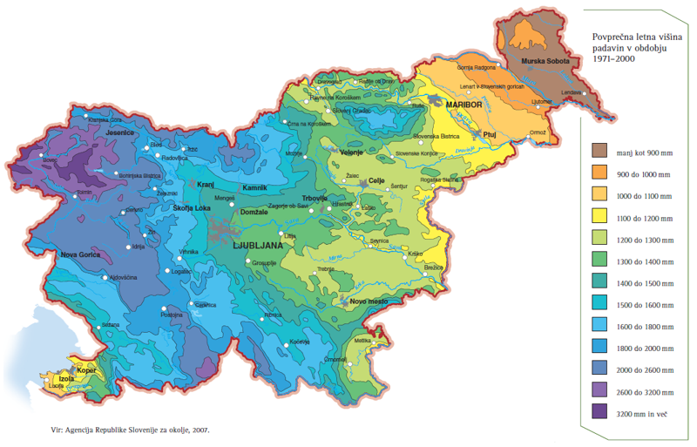
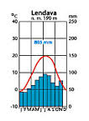
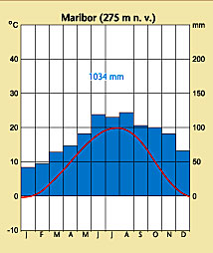
PODNEBJE
OBILNEJŠE PADAVINE
VROČA POLETJA
HLADNE ZIME
SLIKA 8: klimogram Lendava
SLIKA 6: klimograma
SLIKA 9:padavine v Sloveniji
SLIKA 7: klimogram Maribor

Slide 6
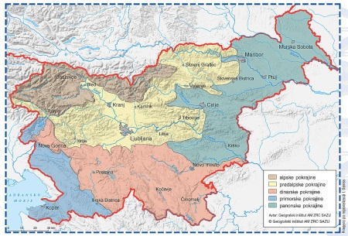
LEGA
VZHODNA SLOVENIJA
MEJI NA MADŽARSKO
AVSTRIJO
HRVAŠKO
MED GRIČI IN RAVNINAMI
SLIKA 10: Slovenske pokrajne

Slide 7
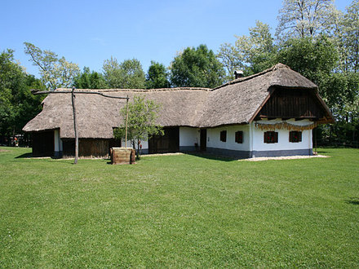
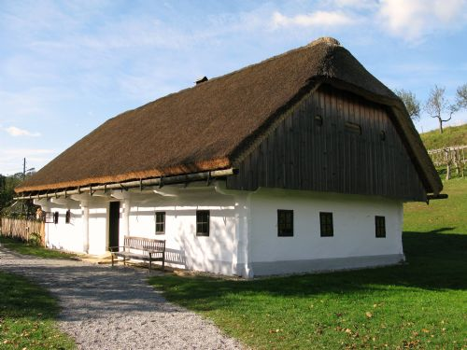
PANONSKA HIŠA
ILOVICA
BLATO
SENO
APNO
SIVA BARVA
BLATNJAJCE
SLIKA 11: panonska hiša
SLIKA 12: panonska hiša

Slide 8
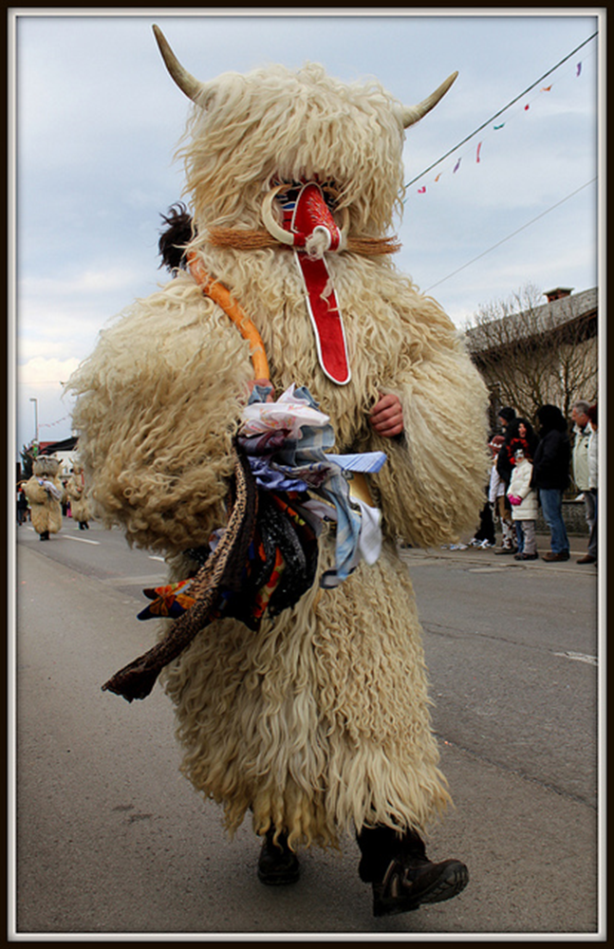
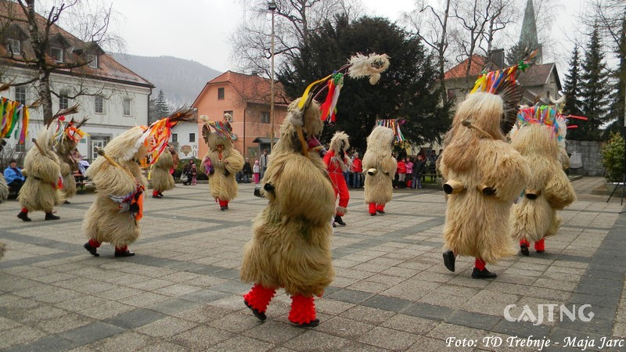
KURENT
GOVEJI ROGOVI
KRALJ SLOVENSKIH MASK
ODGANJAJO ZIMO
ZBIRAJO ROBECE
HODIJO ZA PUSTA
PERNATI KURENT
ROGATI KURENT
JEŽEVKA
JE IZ OVČJE KOŽE
ROBCI
ZVONCI
SLIKA 13: Ptujski kurent
SLIKA 14: kurent

Slide 9
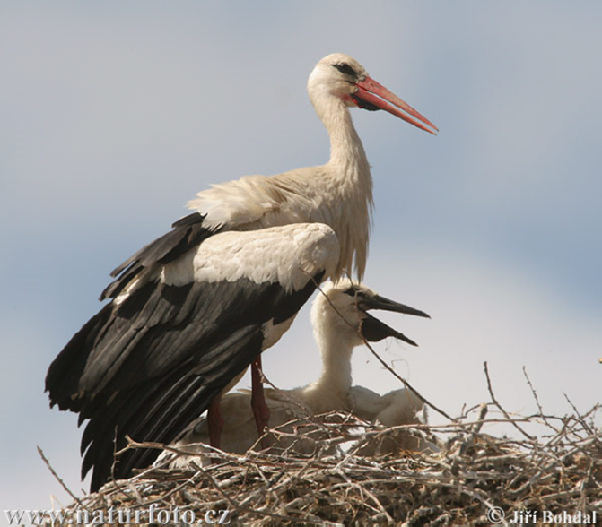
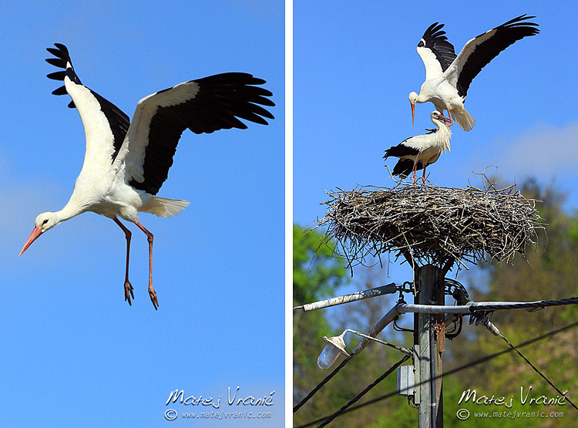
ŠTORKLJA
PONOS KRAJA
SIMBOL RODNOSTI
SIMBOL ZVESTOBE
POZIMI SE SELIJO
LETIJO NA JUG
ŽIVIJO DIMNIKAH…
KLJUN
GNEZDO
MLDIČI
SLIKA 17: štorklja
ELEKTRIČNI DROG
SLIKA 16: štorklja
SLIKA 15: štorklja v gnezdo

Slide 10
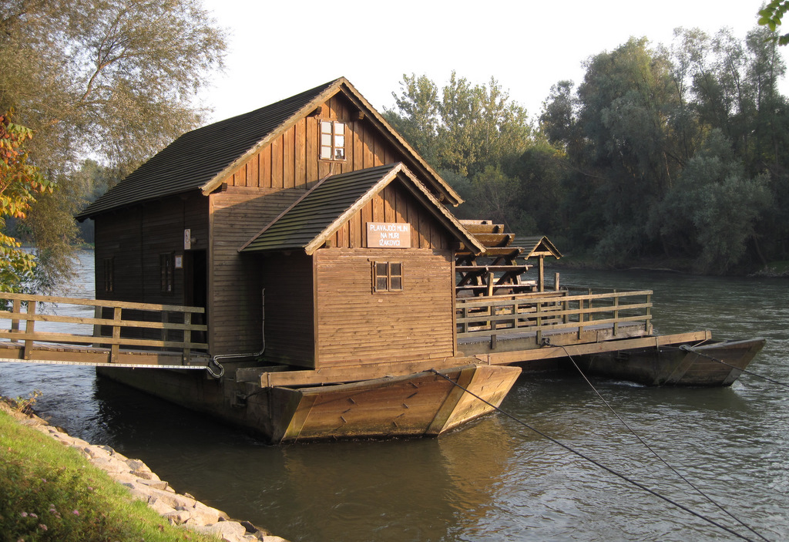
MLIN NA MURI
BABINČEV MLIN
VEČKRAT OBNOVLJEN
MLEJEJO ŽITA IN MOKO
PLAVAJOČI MLIN
VODNO KOLO
VODNA ČOLNA
SLIKA 18: mlin na Muri

Slide 11
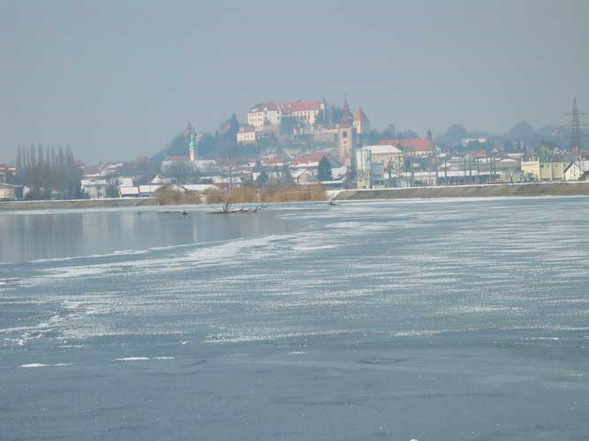
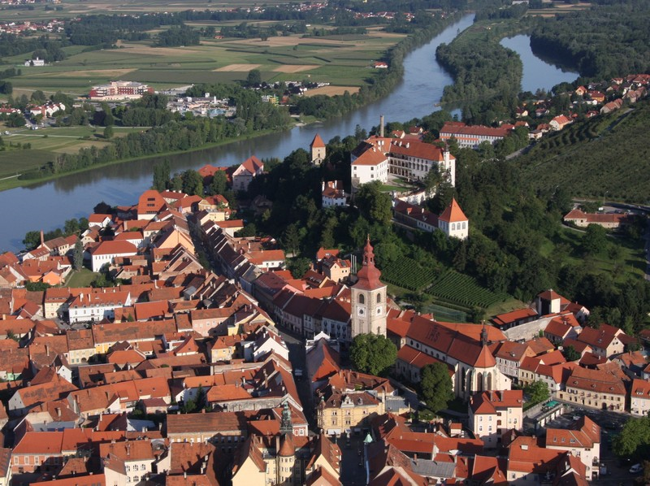
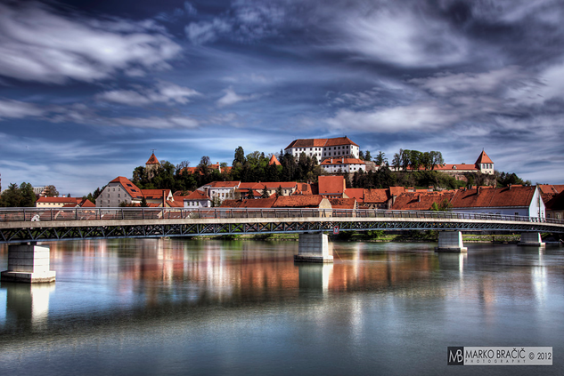
PTUJ in PTUJSKI GRAD
SLIKA 22: Ptuski grb
NAJSTAREJŠE SLOVENSKO MESTO
NAREDILI IN OBNAVLJALI RIMLJANI
RIMLJANI DALI IME POETOVIJA
GRAD JE BIL UTRBA
SLIKA 19:Ptujsko jezero
PTUJSKO JEZERO
PTUJSKI GRAD
SLIKA 20: mesto Ptuj
PTUJSKO JEZERO
SLIKA 21:grad Ptuj

Slide 12
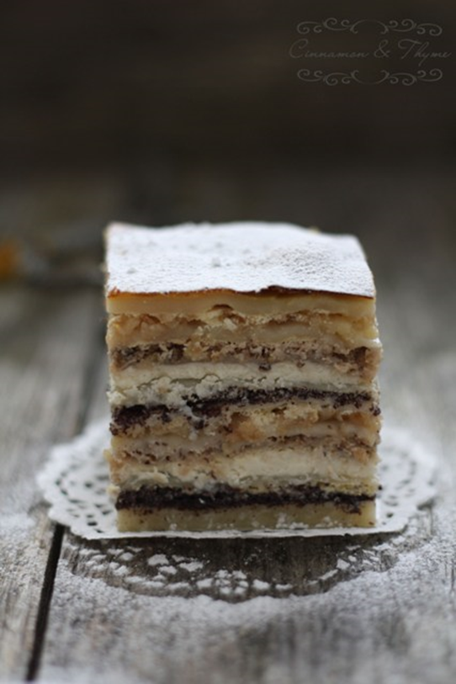
PREKMURSKA GIBANICA
SLIKA 23: prekmurska gibanica
SPECIALTETA
JE IZ ŠTIRJIH NADEVOV
TESTA
SLADICA
JABOLČNI NADEV
SKUTIN NADEV
MAKOV NADEV
RAZVALJANO TESTO

Slide 13
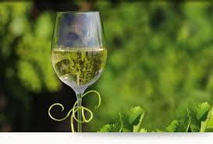
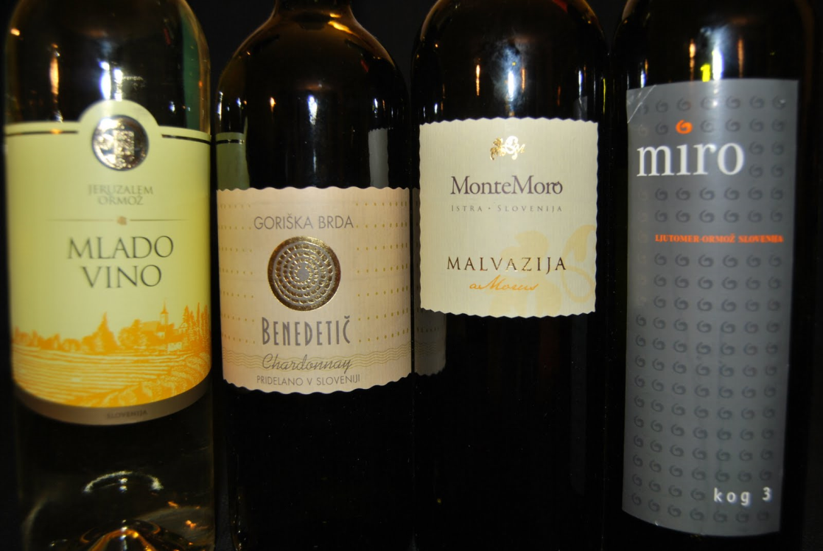
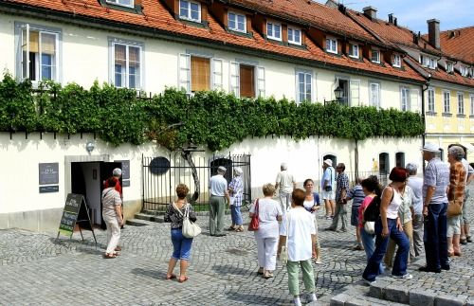
VINA
SLIKA 24: belo vino
ENA NAJBOLJŠIH VIN
RESNEJŠO UKVARJANJE 90. LET
LENDAVSKA TRGATEV
IZBOR VINSKE KRALJICE
NAJBOLJŠE VINO JE ŠTAJERSKO
SLIKA 26 ZNAMENITA TRTA V PRESTOLNICI MARIBORA
SLIKA 25: znana vina iz štajerske

Slide 14
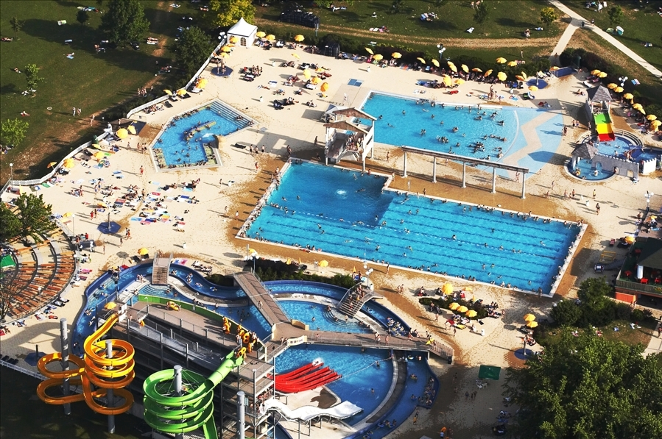
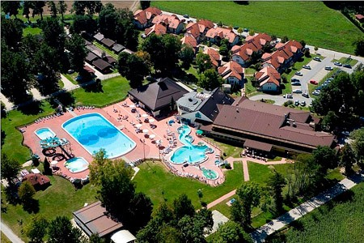
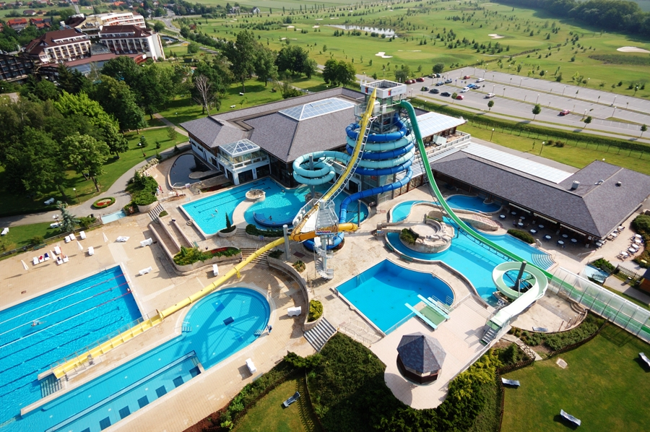
TERME
SLIKA 27: terme Ptuj
Značilne za panonski svet
Zaradi termalne in mineralne vode
Vodi sta zdravilni
Znane so:
Terme Ptuj
Zdravilišča Banovci
Terme Lendava
Terme 3000
Zdravilišče moravske toplice
SLIKA 28: terme 3000
SLIKA 29: zdravilišče Radenci

Slide 15
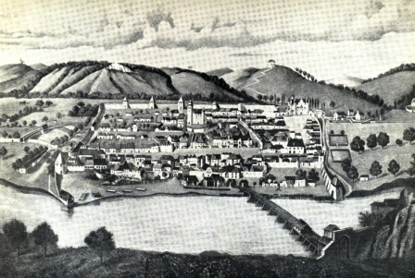
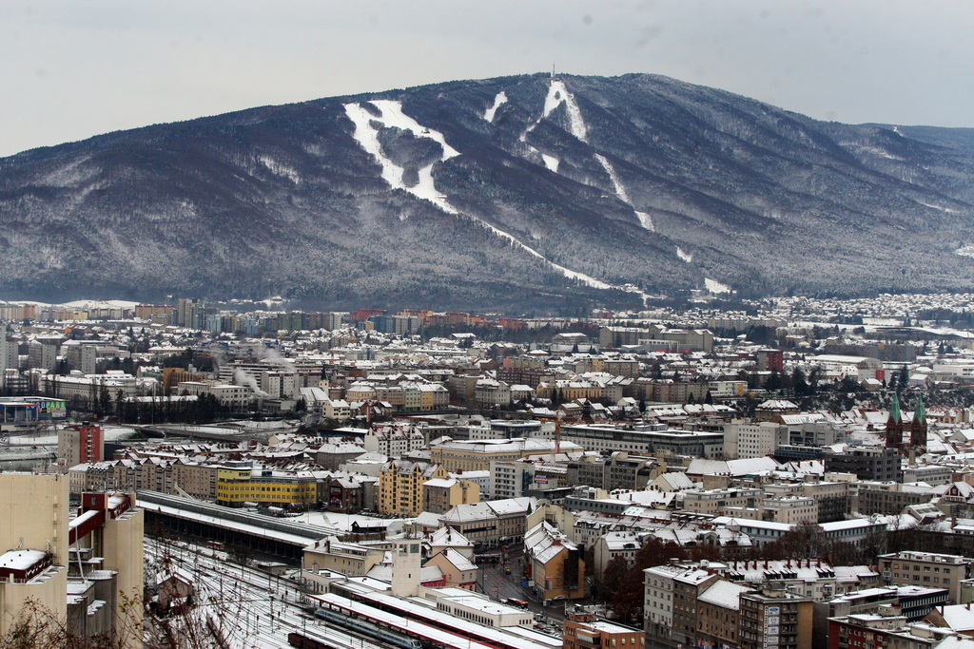
MARIBOR
DRUGO NAJVEČJE SLOVENSKO MESTO
LEŽI MED DRAVO
POHORJEM
SLOVENSKIMI GORICAMI
ŠTAJERSKEM
STARO IME MARBURG
TURISTIČNO MESTO
SLIKA 30: Mariborska zastava
SLIKA 31: mesto Maribor po zimi.
SLIKA 32: Maribor pred stoletji

Slide 16
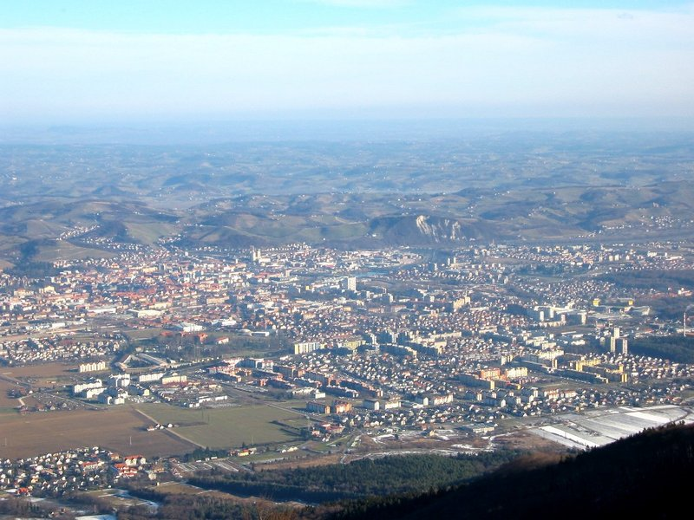
ZAKLJUČEK
TAM KJER VIDITE DIM, STOJI TUDI RADAR. (Mariborski pregovor)
UPAM DA STE UŽIVALI, KER JAZ SEM IN SEM SE TUDI VELIKO NOVEGA NAUČIL.
SLIKA 34: SMEILI
SLIKA 33: mesto Maribor

Slide 17
VIRI
https://www.google.si/search?q=panonski+svet&source=lnms&tbm=isch&sa=X&ei=46KdUrilA8ejtAb874C4CA&sqi=2&ved=0CAcQ_AUoAQ&biw=1280&bih=866#q=panonski%20svet%20ravnine&revid=849466101&tbm=isch&facrc=_&imgdii=_&imgrc=4SqQjbrjMf_7uM%3A%3Btl1w6582YGs46M%3Bhttp%253A%252F%252Fwww.modrijan.si%252Fslv%252Fcontent%252Fdownload%252F12478%252F134623%252Fversion%252F1%252Ffile%252F096.jpg%3Bhttp%253A%252F%252Fwww.modrijan.si%252FSolski-program%252FSolski-program%252FGradiva-za-ucitelje%252FOsnovna-sola%252Fdruzba%252FSlikovno-gradivo-iz-ucbenika-za-druzbo-5.-razred%3B414%3B377
https://www.google.si/search?q=panonski+svet&source=lnms&tbm=isch&sa=X&ei=46KdUrilA8ejtAb874C4CA&sqi=2&ved=0CAcQ_AUoAQ&biw=1280&bih=866#q=panonski%20svet%20ravnine&revid=849466101&tbm=isch&facrc=_&imgdii=_&imgrc=KrlxUbm9XiO9dM%3A%3BEpNx5IuUl65-TM%3Bhttp%253A%252F%252Fwww.gore-ljudje.net%252Fobjave%252Fanka%252FPoobjave%252FBrda%252FIMGP1037.JPG%3Bhttp%253A%252F%252Fwww.dijaski.net%252Fget%252Fgeo_ref_podnebje_prst_in_rastje_v_sloveniji_01.pdf%3B1155%3B768
https://encrypted-tbn0.gstatic.com/images?q=tbn:ANd9GcTMY5Uq8zcO09HNPohi-LRq0F2B8Neov7KNgE443MChMrht-bup5iNoZA
http://ucedocs.osbp.si/mpulk/docs/www/PANONSKE/podnebje.html
http://dijaski.net/search?q=PANONSKI+SVET
https://www.google.si/search?q=vzhodna+slovenija&source=lnms&tbm=isch&sa=X&ei=lNmmUvyTMcWByQPYqICwAQ&sqi=2&ved=0CAcQ_AUoAQ&biw=1280&bih=866#q=vzhodna%20slovenija%20zemljevid&revid=1172833103&tbm=isch&facrc=_&imgdii=_&imgrc=aGK7m6QSF7lhUM%3A%3BG-R2_2sAjkWJXM%3Bhttp%253A%252F%252Fwww.modrijan.si%252Fslv%252Fcontent%252Fdownload%252F4516%252F55233%252Fversion%252F1%252Ffile%252FNaravnogeografske%252Benote%252BSlovenije.jpg%3Bhttp%253A%252F%252Fwww.dijaski.net%252Fget%252Fgeo_ref_zahodno_predalpsko_hribovje_02.doc%3B992%3B673
http://www.angelfire.com/wv/triona/Triona_slo.htm
https://www.google.si/search?q=vzhodna+slovenija&source=lnms&tbm=isch&sa=X&ei=lNmmUvyTMcWByQPYqICwAQ&sqi=2&ved=0CAcQ_AUoAQ&biw=1280&bih=866#q=panonski%20svet%20slovenije&revid=173859743&tbm=isch&facrc=_&imgdii=_&imgrc=VyAow9EHypJldM%3A%3BwvU1HIuh-pKH2M%3Bhttp%253A%252F%252Fwww2.arnes.si%252F~mmatko18%252Fslovenija%252Fpanonski.jpg%3Bhttp%253A%252F%252Fwww2.arnes.si%252F~mmatko18%252Fslovenija%252Fpanonski.html%3B600%3B400
https://www.google.si/search?q=%C5%A1torklja&source=lnms&tbm=isch&sa=X&ei=WX2pUvSaEI7LtAaK9YGgBg&sqi=2&ved=0CAcQ_AUoAQ&biw=1280&bih=866#facrc=_&imgdii=2_e7Mny4HyUCWM%3A%3BrVJvnZZC3WWI6M%3B2_e7Mny4HyUCWM%3A&imgrc=2_e7Mny4HyUCWM%3A%3BKgr-thRMM1HyoM%3Bhttp%253A%252F%252Fupload.wikimedia.org%252Fwikipedia%252Fcommons%252F3%252F30%252FWei%2525C3%25259Fstorch.jpg%3Bhttp%253A%252F%252Fsl.wikipedia.org%252Fwiki%252F%2525C5%2525A0torklje%3B600%3B744
https://www.google.si/search?q=%C5%A1torklja&source=lnms&tbm=isch&sa=X&ei=WX2pUvSaEI7LtAaK9YGgBg&sqi=2&ved=0CAcQ_AUoAQ&biw=1280&bih=866#q=prekmurska+gibanica&tbm=isch&undefined=undefined&facrc=_&imgdii=_&imgrc=9KwTDSGXzdEK5M%3A%3BIxfo8CDMk6l5gM%3Bhttp%253A%252F%252F2.bp.blogspot.com%252F-av1pIzRPXbY%252FT0joEG2kAtI%252FAAAAAAAAAWQ%252F3z4KaOU6RCM%252Fs640%252Fgibanica3-3.jpg%3Bhttp%253A%252F%252Fwww.cinnamonandthyme.com%252F2012%252F02%252Fprekmurska-gibanica.html%3B427%3B640
https://www.google.si/search?q=%C5%A1torklja&source=lnms&tbm=isch&sa=X&ei=WX2pUvSaEI7LtAaK9YGgBg&sqi=2&ved=0CAcQ_AUoAQ&biw=1280&bih=866#q=ptujski+kurent&tbm=isch&undefined=undefined&facrc=_&imgdii=_&imgrc=6Go_Sqg_65KVjM%3A%3B-aPqnLivqNMCQM%3Bhttp%253A%252F%252Ffarm6.staticflickr.com%252F5071%252F7064896517_5abb76d7e4_z.jpg%3Bhttp%253A%252F%252Fwww.flickr.com%252Fphotos%252Fbocko-m%252F7064896517%252F%3B414%3B640
https://www.google.si/search?q=%C5%A1torklja&source=lnms&tbm=isch&sa=X&ei=WX2pUvSaEI7LtAaK9YGgBg&sqi=2&ved=0CAcQ_AUoAQ&biw=1280&bih=866#q=klimogram+murska+sobota&tbm=isch&undefined=undefined&facrc=_&imgdii=_&imgrc=BtdvJcuu-OZbuM%3A%3B81u0BjUfniDtYM%3Bhttp%253A%252F%252Fwww.modrijan.si%252Fslv%252Fcontent%252Fdownload%252F10139%252F120350%252Fversion%252F2%252Ffile%252FKlimogram%252BMaribora.jpg%3Bhttp%253A%252F%252Fwww.modrijan.si%252FSolski-program%252FSolski-program%252FGradiva-za-ucitelje%252FOsnovna-sola%252Fgeografija%252FSlikovno-gradivo-iz-ucbenika-za-geografijo-v-osnovni-soli-9.-razred%3B214%3B254
https://www.google.si/search?q=kurent+ptuj&source=lnms&tbm=isch&sa=X&ei=_hSwUvHjNqGTywPDxYGACg&ved=0CAcQ_AUoAQ&biw=1280&bih=866#facrc=_&imgdii=e_sDKbOaoUNrCM%3A%3Bti835gtJi1sA2M%3Be_sDKbOaoUNrCM%3A&imgrc=e_sDKbOaoUNrCM%3A%3BZHTPhlAB2_chBM%3Bhttp%253A%252F%252Fwww.radiokrka.com%252FPortals%252F082721_175956_normal_Kurenti_1_Dravsko_polje_DSC02821.JPG%3Bhttp%253A%252F%252Fwww.radiokrka.com%252Fpoglej_clanek.asp%253FID_clanka%253D175956%3B599%3B449
http://www.goprekmurje.si/slo/kulinarika/pijaca/vina/

Slide 18
http://sl.wikipedia.org/wiki/Kurent
http://sl.wikipedia.org/wiki/Babi%C4%8Dev_mlin
http://ucedocs.osbp.si/mpulk/docs/www/PANONSKE/relief.html
http://ucedocs.osbp.si/mpulk/docs/www/PANONSKE/relief.html
http://www.dijaski.net/geografija/referati.html?r=geo_ref_panonski_svet_02.pdf
https://www.google.si/search?q=smeili&source=lnms&tbm=isch&sa=X&ei=Eq6yUu78JYShyQO0q4CgCg&ved=0CAcQ_AUoAQ&biw=1280&bih=866#q=smile&spell=1&tbm=isch&facrc=_&imgdii=_&imgrc=35MHiwll2TUJSM%3A%3B2qBWmjk_7ZhZnM%3Bhttp%253A%252F%252Fjohngloverspeaks.com%252Fwp-content%252Fuploads%252F2010%252F10%252Fsmile030.jpg%3Bhttp%253A%252F%252Fjohngloverspeaks.com%252Fsmile%252F%3B528%3B539
https://www.google.si/search?q=podnebje+panonskega+sveta&tbm=isch&source=iu&imgil=bpVNf-BkO3r59M%253A%253Bhttps%253A%252F%252Fencrypted-tbn1.gstatic.com%252Fimages%253Fq%253Dtbn%253AANd9GcS4gouj7f_8DZAQBYWCTxUXlwQCytIJhsbN6D6uSwbd_spQ7PqcKQ%253B800%253B513%253BLq979o2W8uErLM%253Bhttp%25253A%25252F%25252Fwww.arso.gov.si%25252Fsoer%25252Fpredstavitev_Slovenije.html&sa=X&ei=p9-xUqaGMaSNyQOG5oGoCg&ved=0CEoQ9QEwBA&biw=1078&bih=677#facrc=_&imgdii=_&imgrc=bpVNf-BkO3r59M%3A%3BLq979o2W8uErLM%3Bhttp%253A%252F%252Fwww.arso.gov.si%252Fsoer%252Fdatoteke%252Fpredstavitev_Slovenije%252Fdiversity_slika_3-sl.PNG%3Bhttp%253A%252F%252Fwww.arso.gov.si%252Fsoer%252Fpredstavitev_Slovenije.html%3B800%3B513
https://www.google.si/search?q=smeili&source=lnms&tbm=isch&sa=X&ei=Eq6yUu78JYShyQO0q4CgCg&ved=0CAcQ_AUoAQ&biw=1280&bih=866#q=PANONSKI+SVET&tbm=isch&facrc=_&imgdii=g58-JYeybIdXjM%3A%3BNKtN_ogn3xEvYM%3Bg58-JYeybIdXjM%3A&imgrc=g58-JYeybIdXjM%3A%3B81u0BjUfniDtYM%3Bhttp%253A%252F%252Fwww.modrijan.si%252Fslv%252Fcontent%252Fdownload%252F10103%252F120170%252Fversion%252F2%252Ffile%252FObcestna%252Bnaselja%252Bna%252Bpanonski%252Bravnini.jpg%3Bhttp%253A%252F%252Fwww.modrijan.si%252FSolski-program%252FSolski-program%252FGradiva-za-ucitelje%252FOsnovna-sola%252Fgeografija%252FSlikovno-gradivo-iz-ucbenika-za-geografijo-v-osnovni-soli-9.-razred%3B329%3B238
https://www.google.si/search?q=%C5%A1tajerska+prestolnica+maribor&source=lnms&tbm=isch&sa=X&ei=sKyyUpSNNeGlyAPDi4CoDQ&ved=0CAcQ_AUoAQ&biw=1280&bih=866#q=+maribor&tbm=isch&facrc=_&imgdii=_&imgrc=jIWZT5oH3gNQzM%3A%3ByKklxO74cHdy4M%3Bhttp%253A%252F%252Fupload.wikimedia.org%252Fwikipedia%252Fcommons%252F7%252F74%252FMaribor_s_Pohorja.jpg%3Bhttp%253A%252F%252Fsl.wikipedia.org%252Fwiki%252FMaribor%3B800%3B600
https://www.google.si/search?q=%C5%A0TAJERSKO+VINO&source=lnms&tbm=isch&sa=X&ei=4aKyUtjNO6L9ygOqwIAo&ved=0CAcQ_AUoAQ&biw=1280&bih=866#q=%C5%A0TAJERSKA+TRTA&tbm=isch&facrc=_&imgdii=_&imgrc=hzWkkoewND-RKM%3A%3BzxGEjCaAVP844M%3Bhttp%253A%252F%252Fwww.slovenia.info%252Fpictures%25255Ctown%25255C1%25255C2011%25255CStara-trta_Slovenia_Slovenija_Maribor_Pohorje_Vesna-Male_2_picnik_326889.jpg%3Bhttp%253A%252F%252Fwww.slovenia.info%252F%253F_ctg_kraji%253D2625%2526lng%253D1%3B500%3B323

Slide 19
https://www.google.si/search?q=%C5%A0TAJERSKO+VINO&source=lnms&tbm=isch&sa=X&ei=4aKyUtjNO6L9ygOqwIAo&ved=0CAcQ_AUoAQ&biw=1280&bih=866#q=panonska+hi%C5%A1a&tbm=isch&facrc=_&imgdii=_&imgrc=4DURpHGi9Wt0WM%3A%3BAh7_k3Dxw5VP6M%3Bhttp%253A%252F%252Fwww.pictureslovenia.com%252Fmedia%252Fimg%252Fpic%252F500%252F806%252F2069401639333983.jpg%3Bhttp%253A%252F%252Fwww.pictureslovenia.com%252Fsi%252Foceni%252F%253Ff%253D8626%3B500%3B375
http://sl.wikipedia.org/wiki/Grad_Ptuj
https://www.google.si/search?q=maribor&source=lnms&tbm=isch&sa=X&ei=HlK9UvLwLYrZsgaExIDIAg&sqi=2&ved=0CAcQ_AUoAQ&biw=1024&bih=643#q=maribor+zgodovina&tbm=isch&facrc=_&imgdii=_&imgrc=T_HY1wCjIiu0rM%3A%3B7mGYVr3n2BgSyM%3Bhttp%253A%252F%252Fwww.zgdmaribor.si%252Fslike%252FMaribor%252Fveduta%252520Maribora%2525201.jpg%3Bhttp%253A%252F%252Fwww.zgdmaribor.si%252Fpovezave.html%3B448%3B301
http://sl.wikipedia.org/wiki/Maribor
Glavna vira pa sta: Moja glava
In knjiga

